Slide 1

МДОАУ «ЦРР-детский сад № 104» г.Орска
Обобщение опыта работы по теме: «Использование нетрадиционных техник аппликации как средство развития творческих способностей детей дошкольного возраста»
Подготовила : воспитатель 1 кв.кат.
Аляева М.Т.
г.Орск, 2022г.

Slide 2

Актуальность
Современному обществу нужны личности уникальные, деятельные, творческие. Формирование творческой личности – одна из важнейших задач педагогического процесса и решение ее необходимо начинать в дошкольном возрасте. Наиболее эффективное средство для этого – изобразительная деятельность.

Slide 3
Цель: развивать творческие способности детей посредством нетрадиционных техник аппликации.
Задачи:
1. Познакомить детей с различными видами нетрадиционных техник аппликации;
2. Развивать речевую активность через различные виды нетрадиционных техник аппликаций;
3. Создать условия для свободного экспериментирования с художественными материалами и инструментами;
4. Развивать эстетическое восприятие детей;
5. Создать партнерские отношения родителей и педагогов в совместной организации среды для развития продуктивной деятельности через нетрадиционные техники аппликаций;
6. Воспитывать умение доводить начатое дело до конца, работать в коллективе, индивидуально.

Slide 4
Методы:
Теоретические
Эмпирические
Экспериментальные

Slide 5
Аппликация (от латинского applicatio - накладывание) - это способ создания художественных изображений из различных форм, фигур, вырезанных из какого-либо материала и наклеенных или нашитых на соответствующий фон.
Для изготовления аппликации используются самые различные материалы: бумага; ткани разнообразной фактуры (хлопок, шелк, бархат, шнуры) ; кожа, мех, поролон, природные и бросовые материалы, нитки, ракушки и камешки, и даже самую обыкновенную крупу.

Slide 6
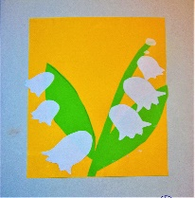
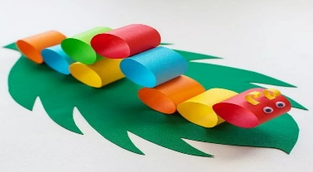
Классификация аппликации
по форме:
- плоская
- объемная

Slide 7
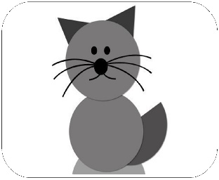
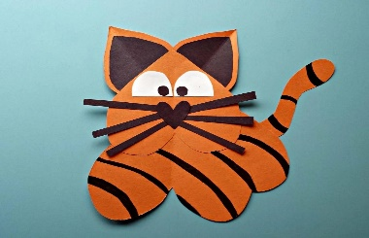
по цвету: - монохромная
-
- полимерная

Slide 8
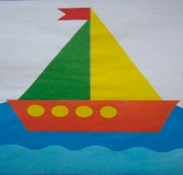
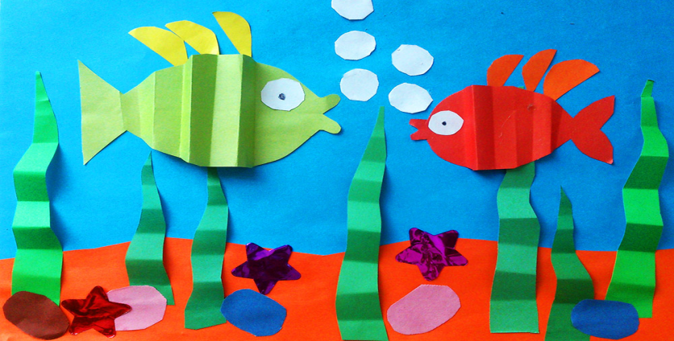
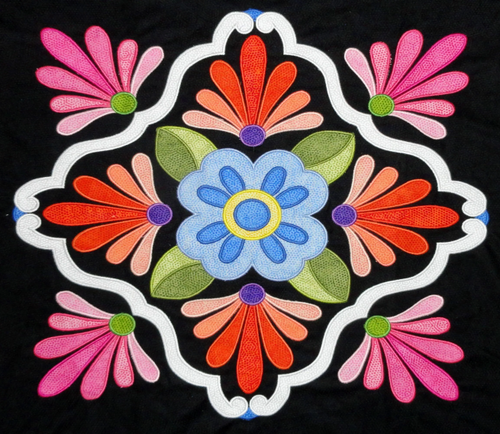
по тематике:
- предметная (изображает различные отдельные предметы, людей, животных)
- сюжетная (выполняется по сказке, рассказу, песне; отображает совокупность действий, событий)
-
- декоративная (включает орнаменты, узоры, которыми можно украсит различные предметы).

Slide 9
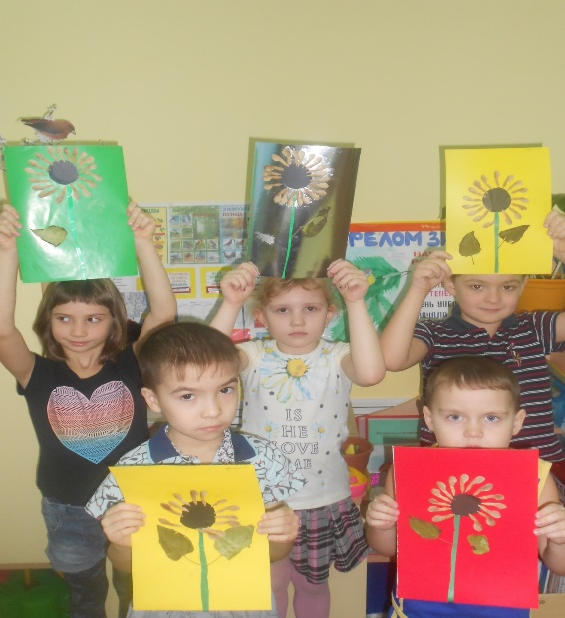
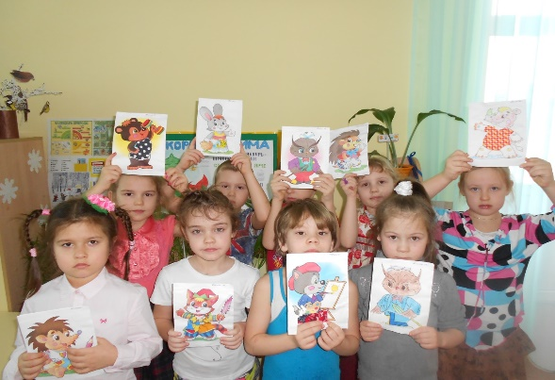
Виды нетрадиционных техник аппликации
аппликация из засушенных листьев «Подсолнух» аппликация из вырезанных силуэтов и ткани
«Одежда для гостей»

Slide 10
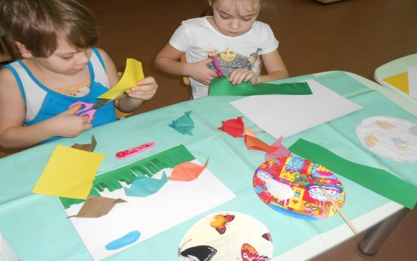
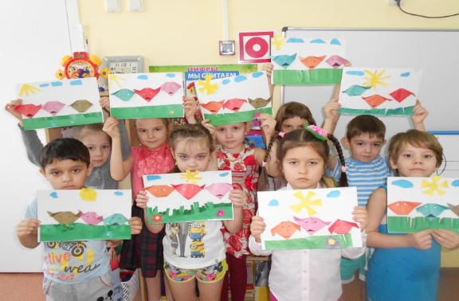
Виды нетрадиционных техник аппликации
оригами «Щенки»

Slide 11
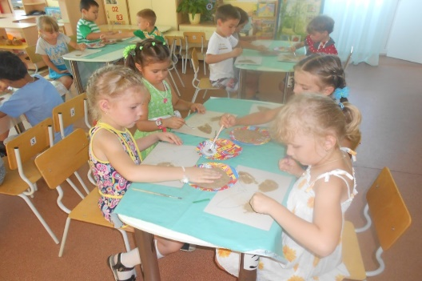
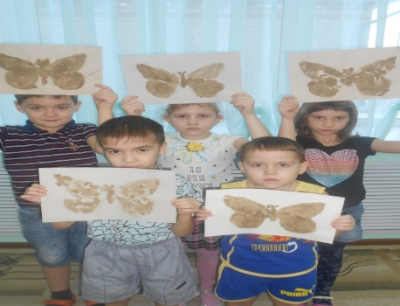
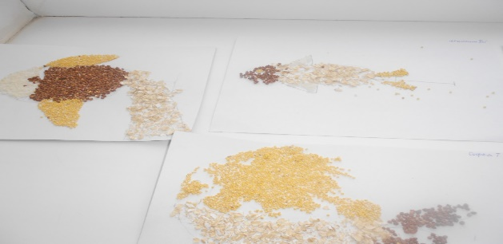
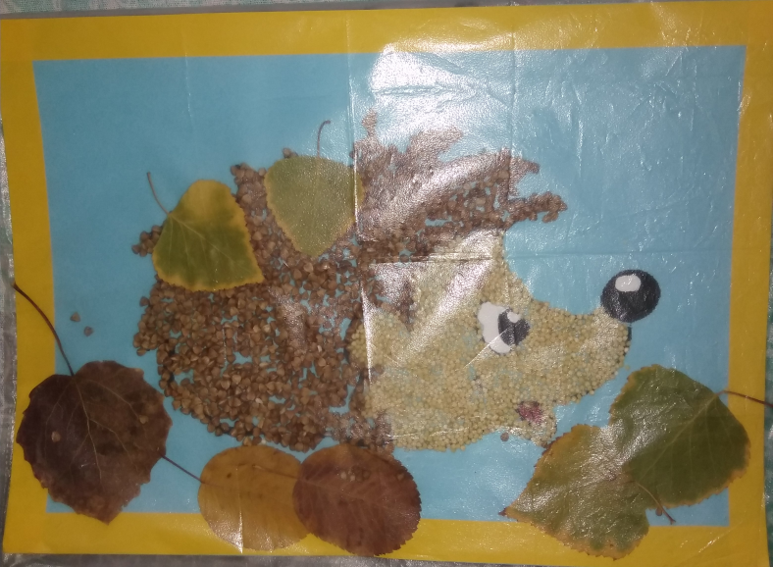
аппликация из песка «Бабочка»
аппликация из крупы «Золотая рыбка» и «Ежик»

Slide 12
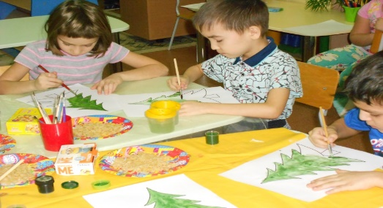
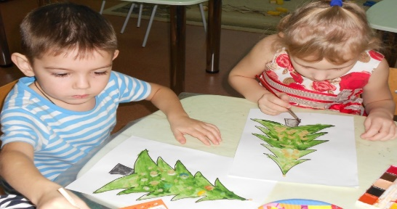
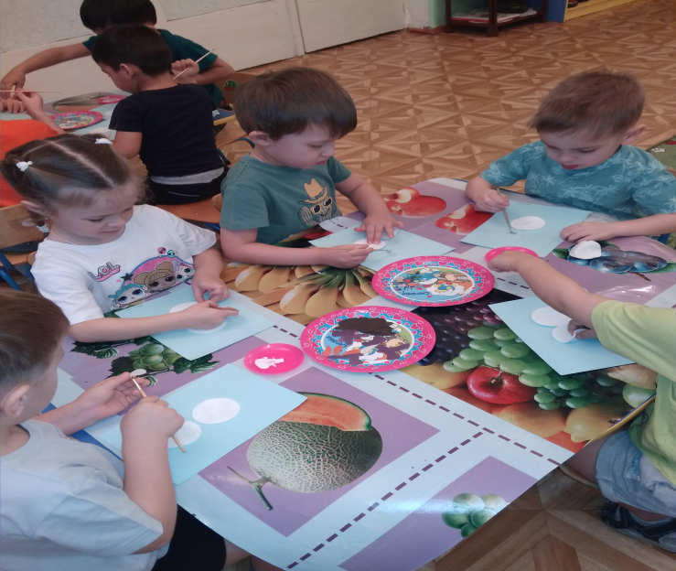
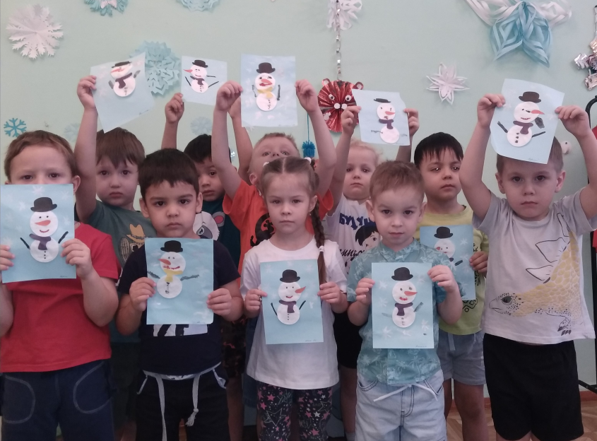
аппликация из макарон «Елка»
аппликация из ватных дисков «Снеговик»

Slide 13
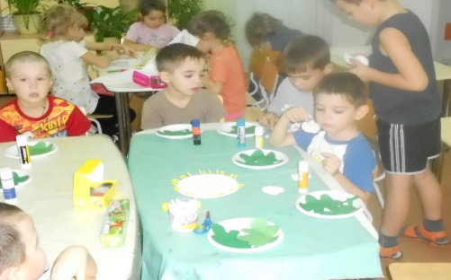
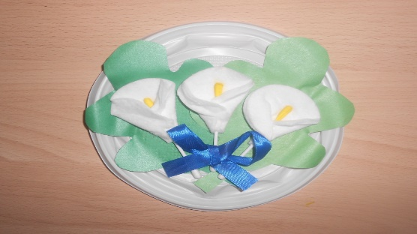
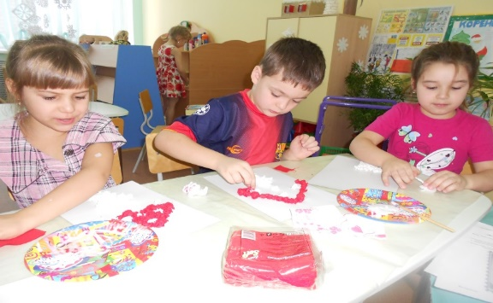
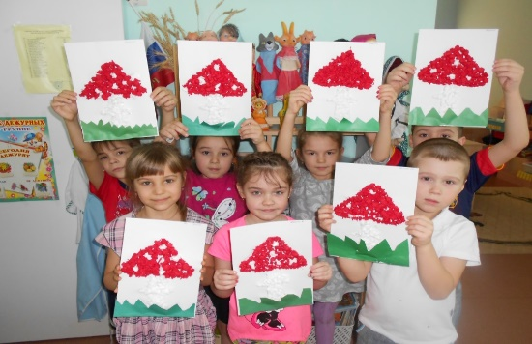
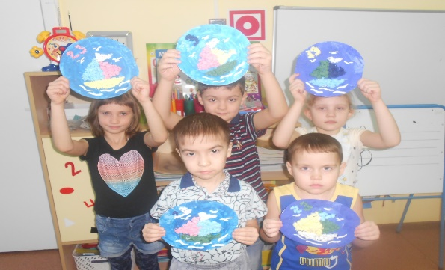
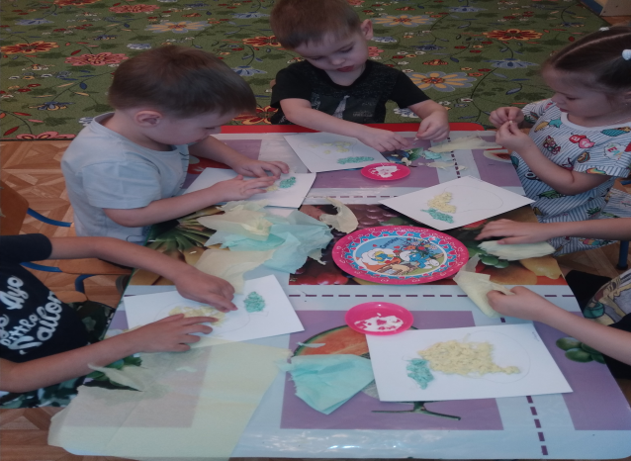
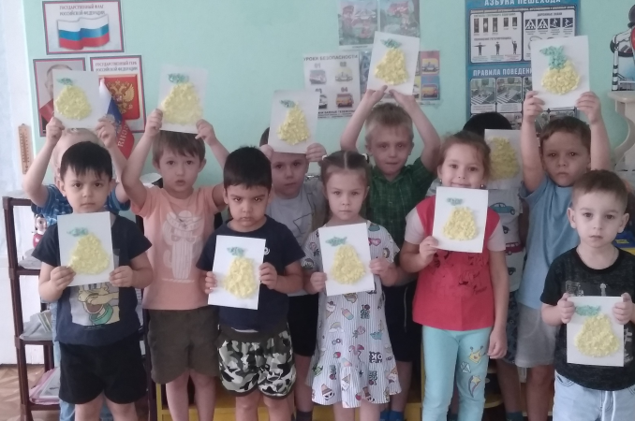
аппликация из ватных дисков и ватных палочек «Декоративная тарелочка»
аппликация из бумажных салфеток «Мухомор», «Кораблик», «Груша»

Slide 14
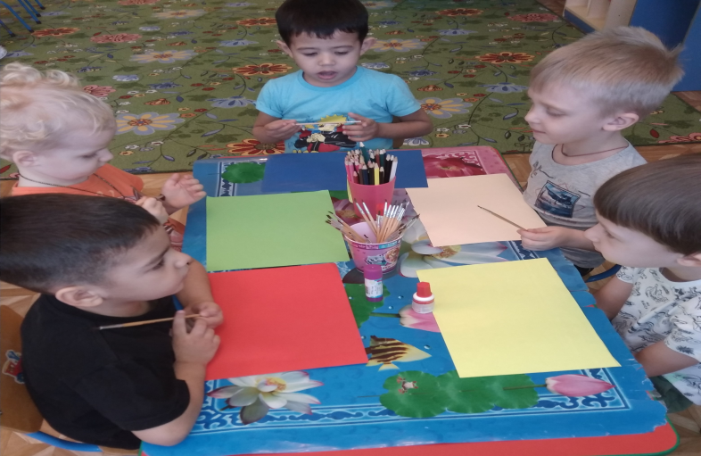
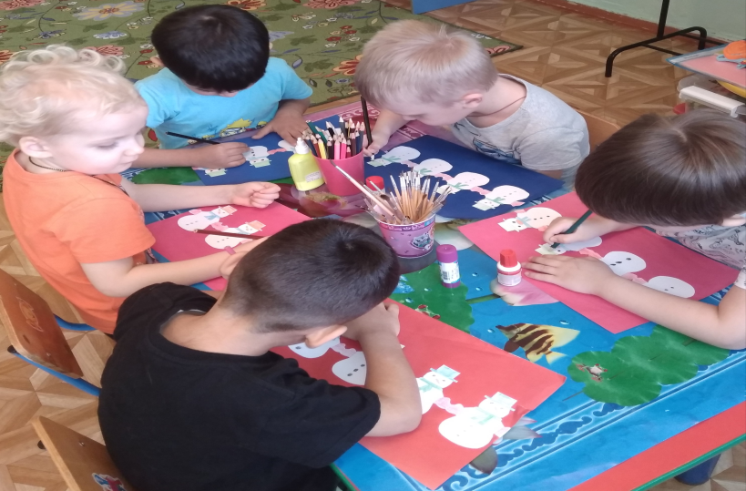
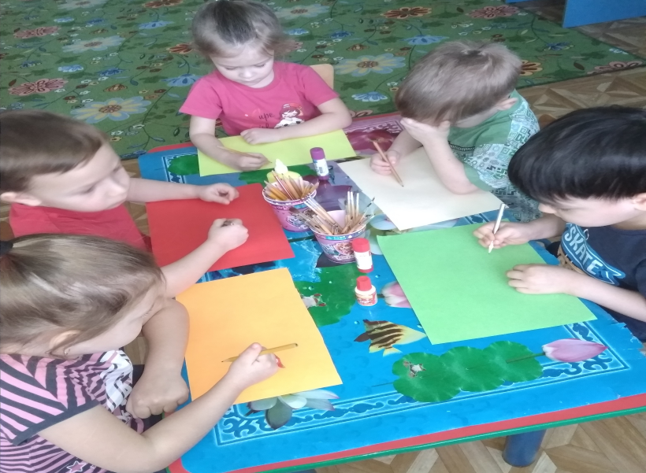
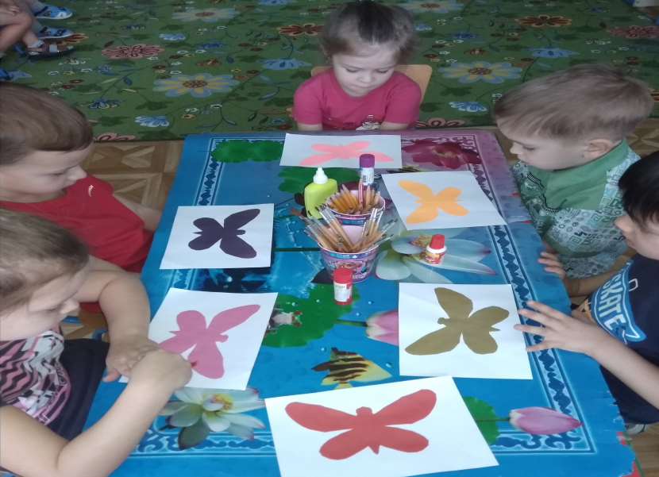
ленточная аппликация «Снеговики»
симметричная аппликация: «Бабочка»

Slide 15
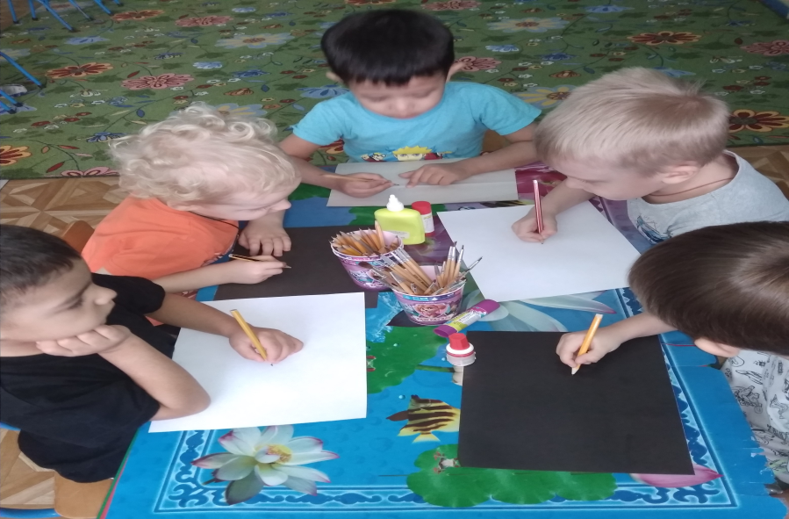
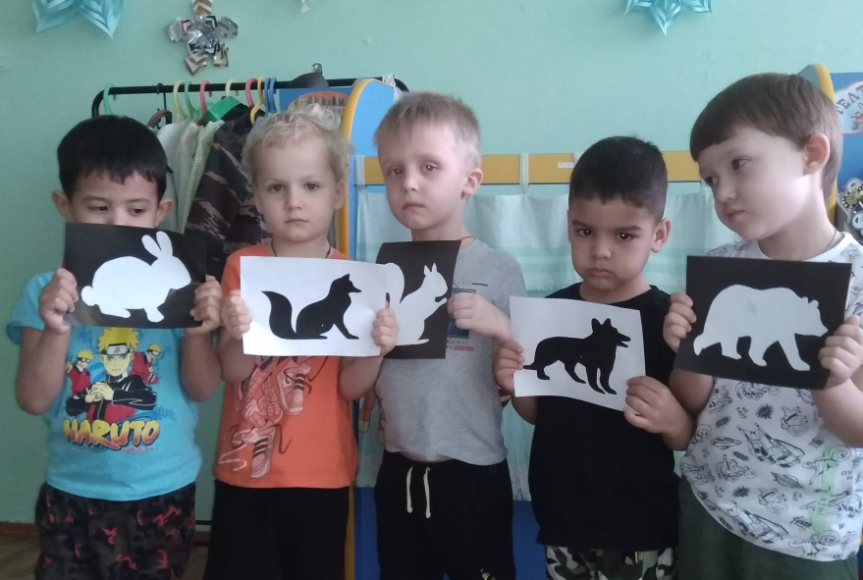
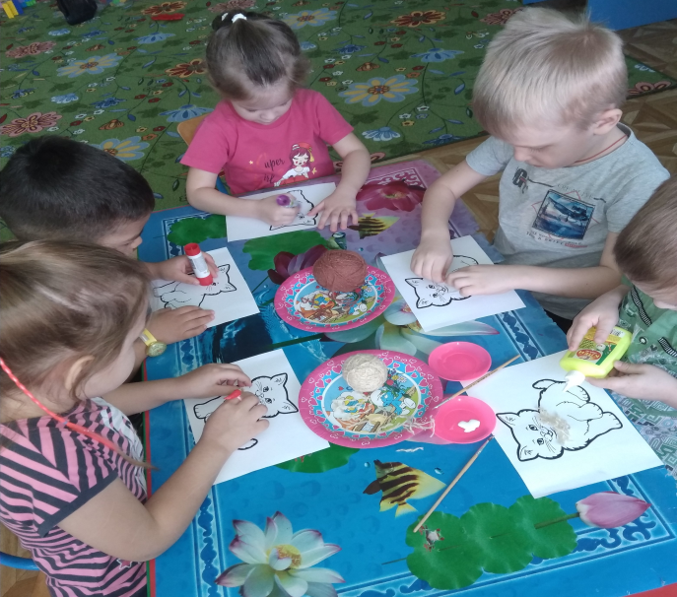
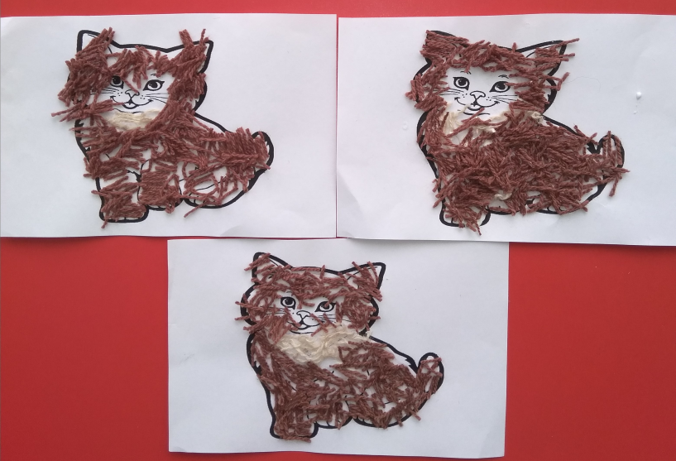
- силуэтная аппликация: «Дикие животные»
- аппликация из шерстяных ниток «Кошка»

Slide 16
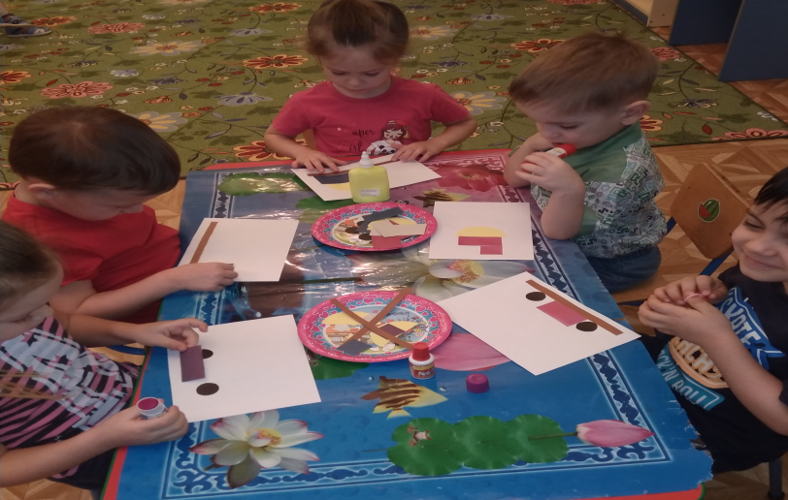
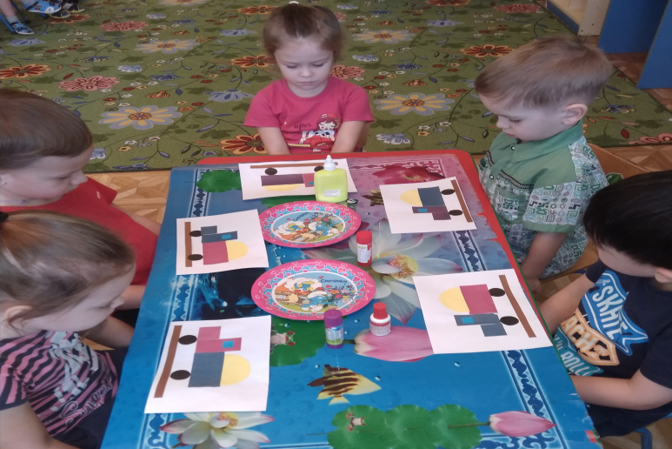
геометрическая аппликация «Грузовой автомобиль»

Slide 17
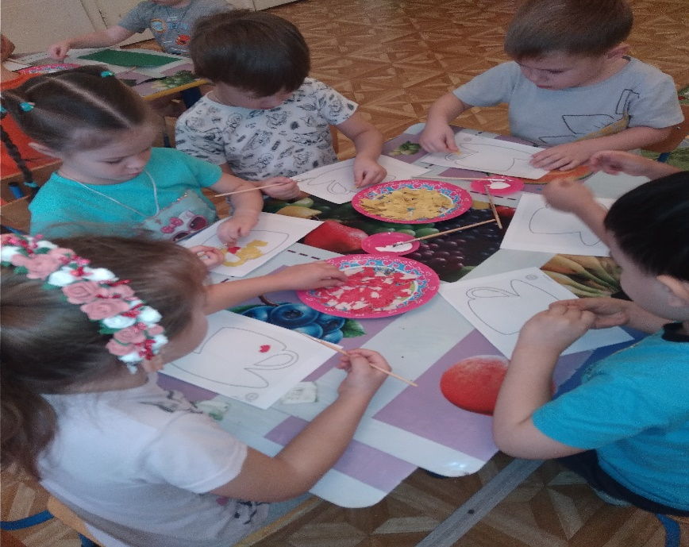
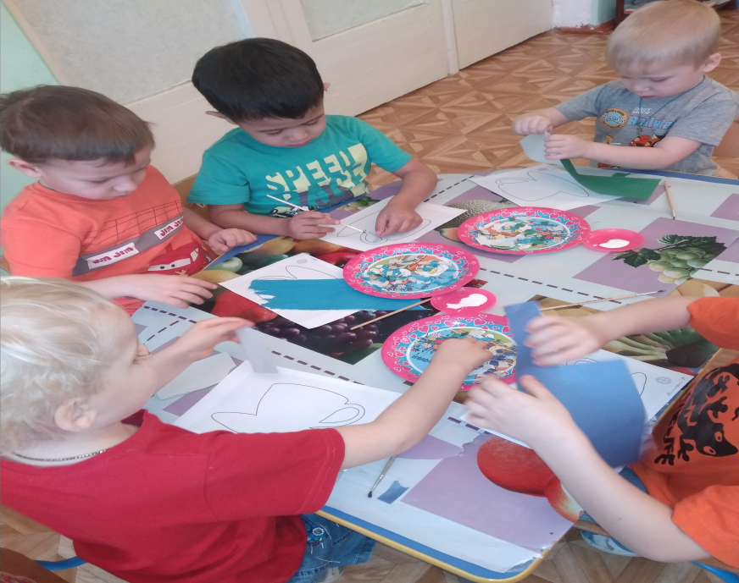
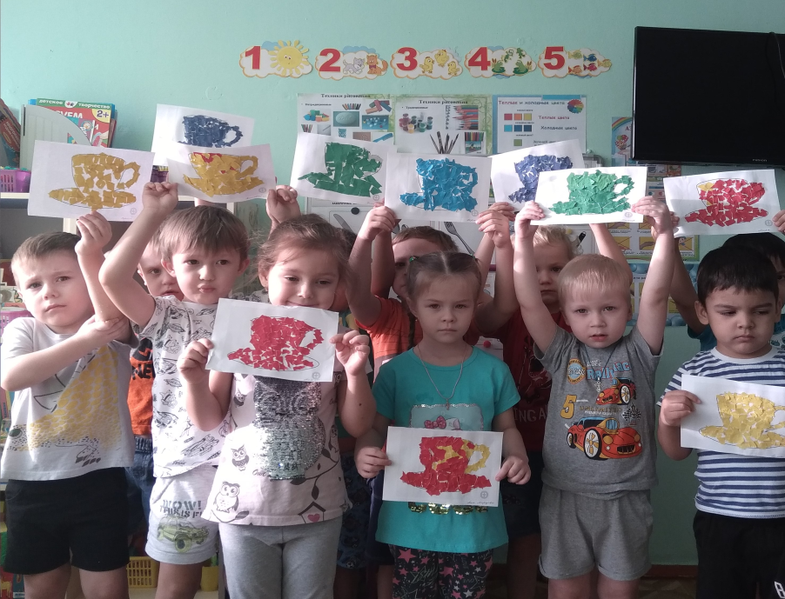
обрывная аппликация (мозаика) «Еж» и «Чайная посуда»

Slide 18
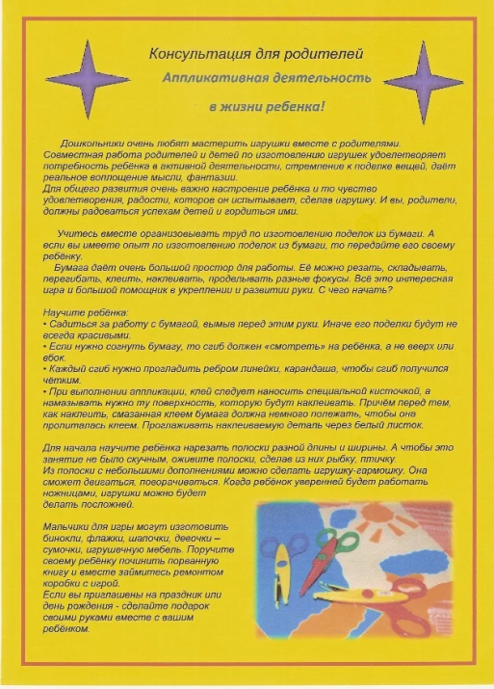
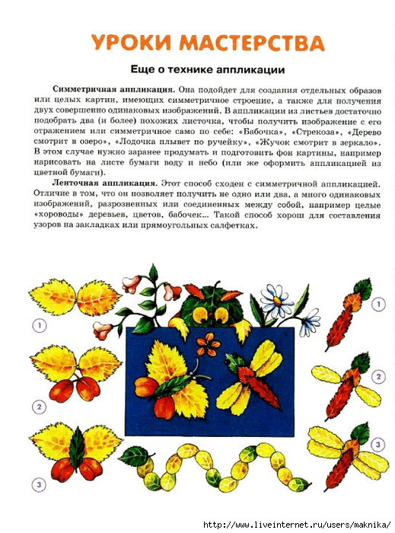
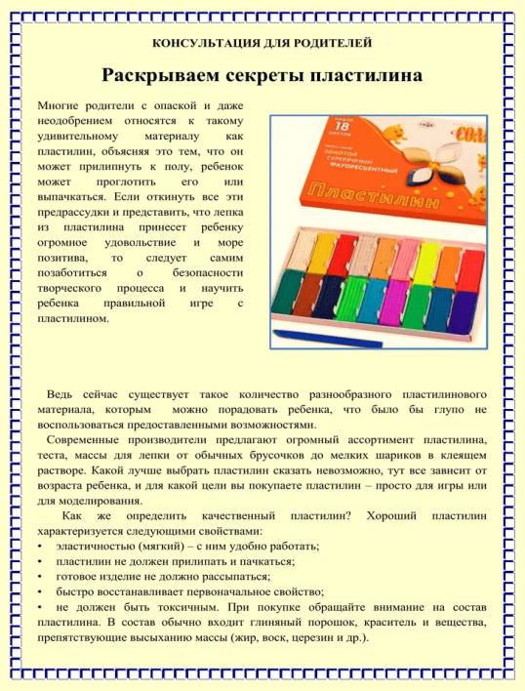
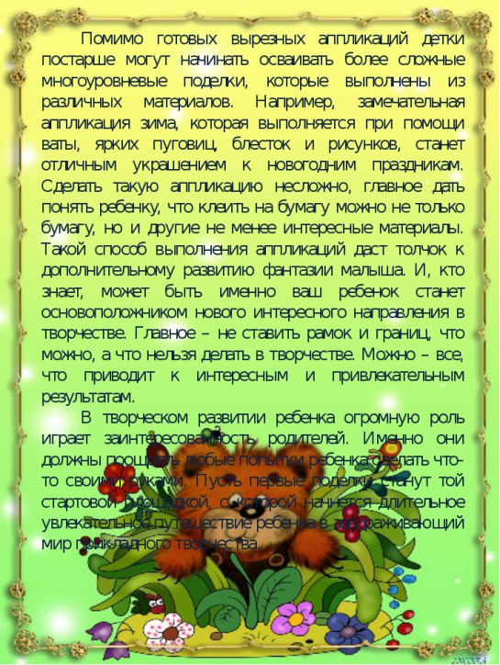
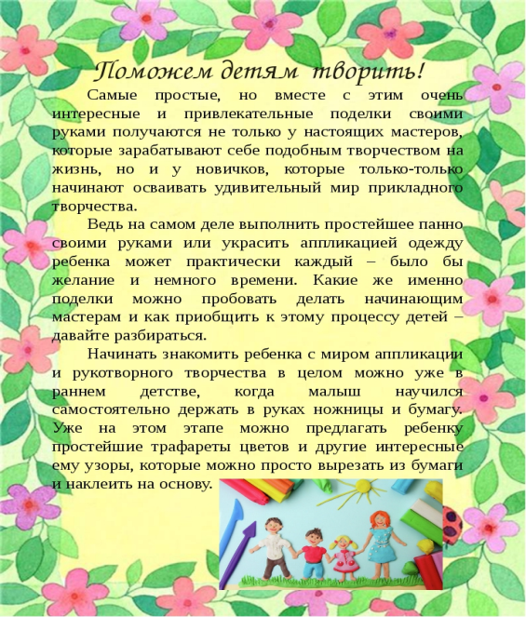
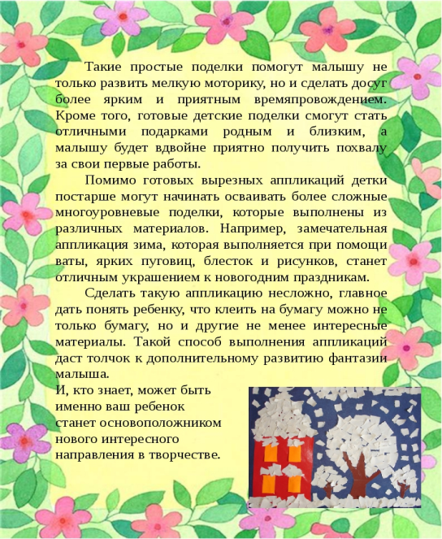
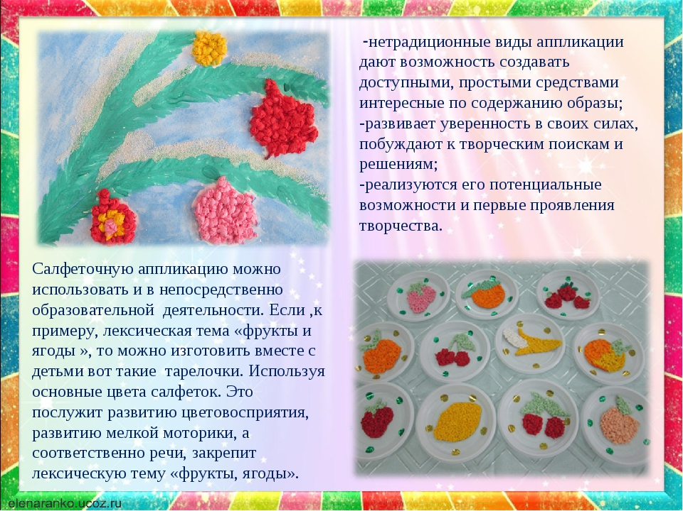
Работа с родителями

Slide 19
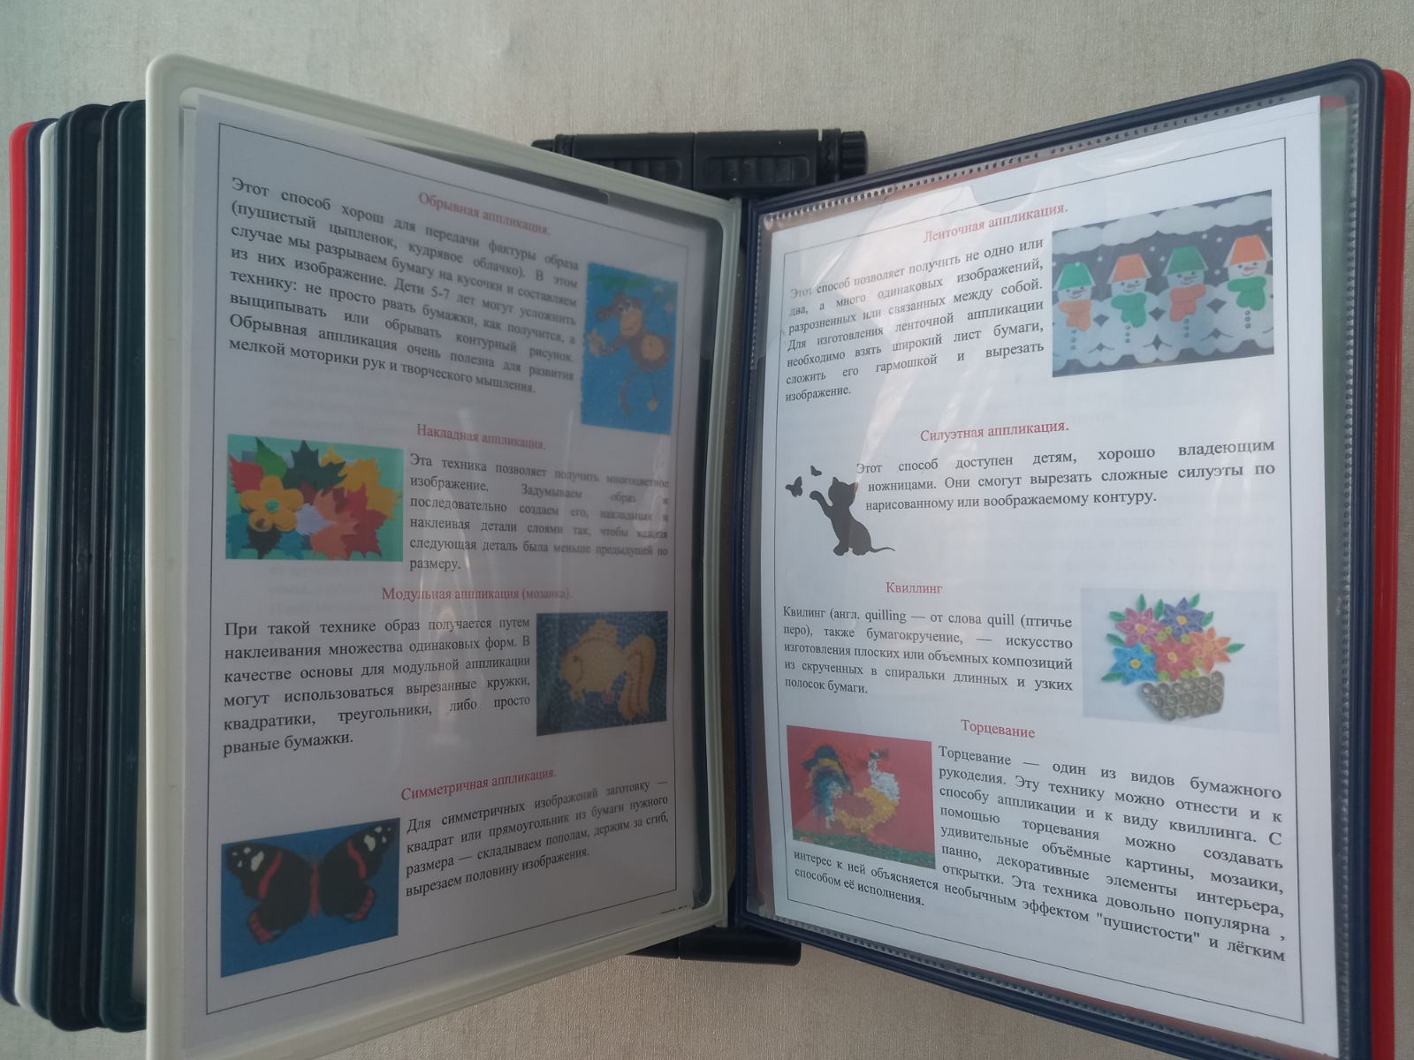
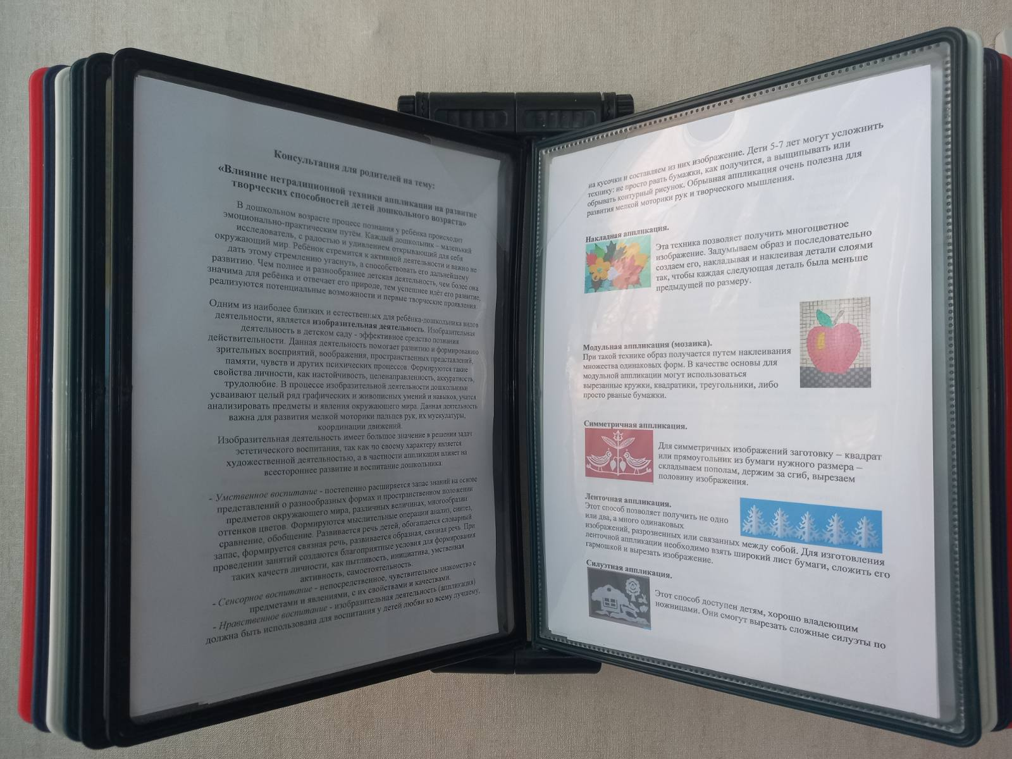
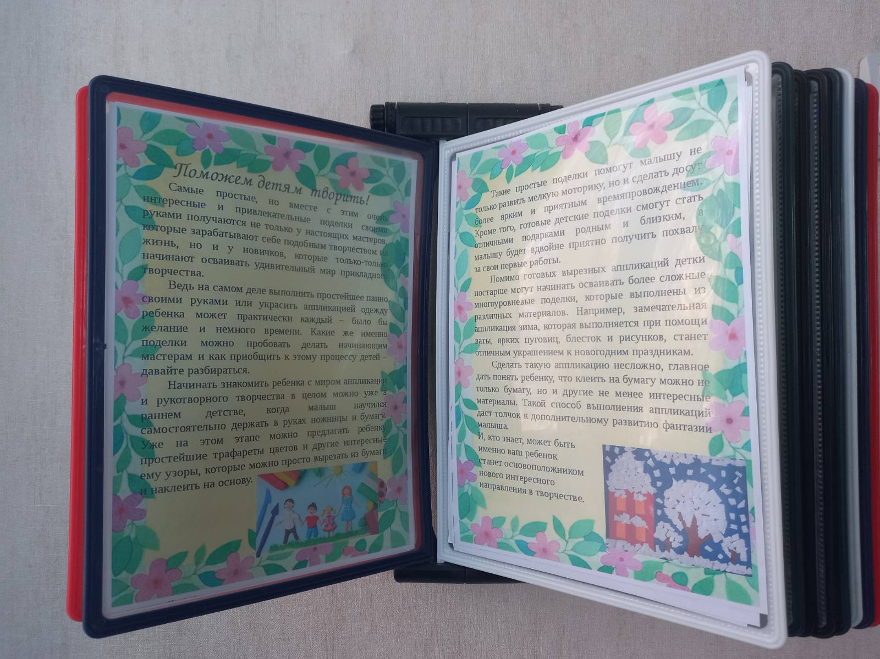
Работа с родителями

Slide 20
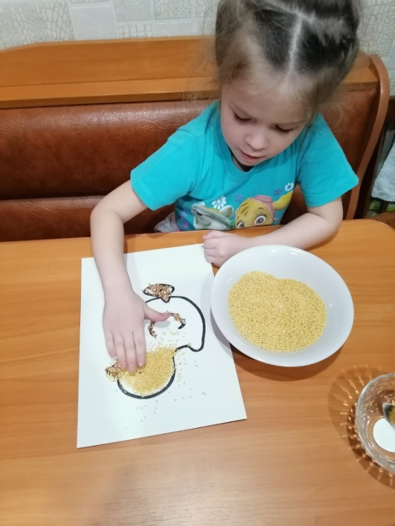





Работа с родителями

Slide 21




Slide 22





Используемая литература

Slide 23



Мы трудились, не ленились, чтобы все вы удивились!!!

Slide 24
Используя нетрадиционные техники аппликации в работе с детьми, мы развиваем творческие способности детей, а именно развиваем речевую активность, интерес, воображение, проявление самостоятельности, инициативы, эстетическое восприятие.
Процесс аппликации вызывает у детей положительные эмоции и удовлетворение от работы с разным материалом; у детей хорошо сформировался навык работы в коллективе, а также умение согласовывать свои действия с товарищем, что содействует воспитанию общительности и дружеских взаимоотношений; у детей появилось желание доводить начатое до конца.
В дальнейшем планируется продолжить работу над развитием творческих способностей по нетрадиционным техникам аппликации – торцевание.

Slide 25
Экспериментируйте, фантазируйте, творите! Спасибо внимание!!!

